Slide 1






발로뛰는 가가호호 건강챙김!
암검진 상승효과 톡톡~!
서귀포시 서귀포보건소 송지현

Slide 2


목차
1
일반현황
2
사업의 필요성 및 목적
3
사업추진 내용
4
사업추진 결과
5
결론 및 제언

Slide 3
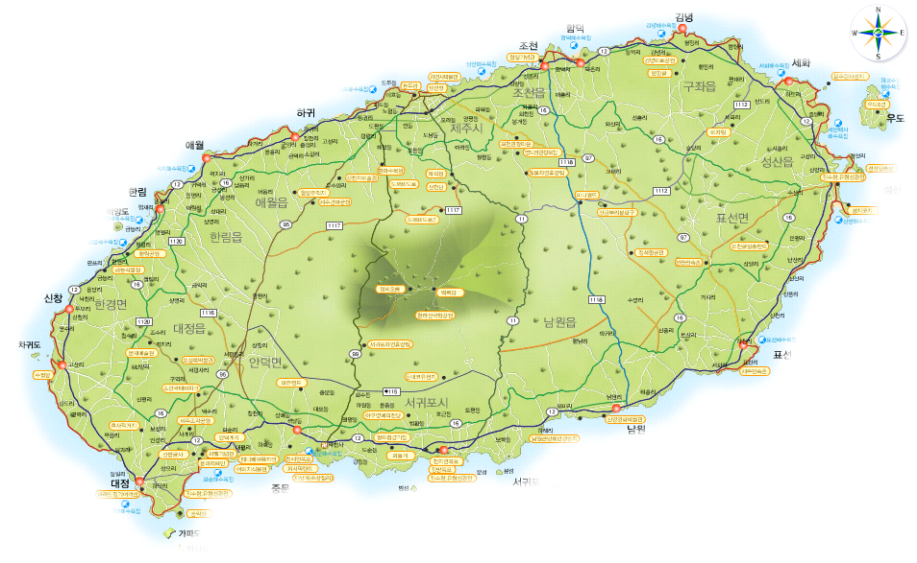

1. 일반현황
제주특별자치도 보건소 설치현황
제주시 제주보건소
제주시 동부보건소
인구 : 92,330명
행정구역 : 12개동
국가암검진 대상자 : 26,527명
검진기관 수 : 11개소(종합병원 1, 병원 1, 의원 9)
제주시 서부보건소
서귀포시 동부보건소
서귀포시 서귀포보건소
서귀포시 서부보건소

Slide 4


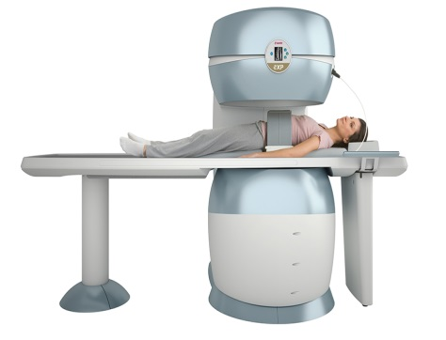

2. 사업의 필요성 및 목적
사업의 필요성
삶의 구조변화
생존율의 증가
경제적부담 막대
지역주민 인식부족
평균수명의 증가
기술의 발전
서구화된 식습관
질병구조의 변화
의학기술의 발전
향상된 위생수준
치료기술의 향상
→ 생존율과 치료비 증가
의학기술이 발전했는데
검진 반드시 필요할까?
검진받다 암을 발견할까
두려운데?

Slide 5

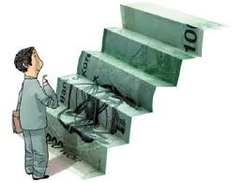
2. 사업의 필요성 및 목적
2014년 사망원인
건강보험 암 진료환자 현황
(단위 : %)
(단위 : 명)
암
사망원인 부동의 1위
점차적으로 늘어가는 진료비

Slide 6


2. 사업의 필요성 및 목적
암검진 수검율
2013 주요 암종발생분율(제주)
(단위 : %)
저조한 수검율
암 발생위험 인자 최소화 방안 필요

Slide 7




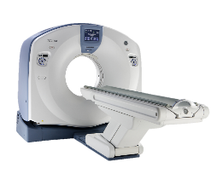
2. 사업의 필요성 및 목적
사업의 목적
주민 맞춤형 밀착홍보
수검율 극대화
암으로 인한
사망률 감소
경제적
부담비용 최소화
지역주민의 건강증진
적극적 수검문화 조성

Slide 8


3. 사업추진 내용
현황파악
(지역주민의 특성, 요구도 등)
암검진 성공전략
암으로부터의 자유
보건소 내ㆍ외 자원 협조체계 구축
정기검진과 건강생활실천
암 발생위험인자 최소화
대상자별 맞춤 홍보를 통한 수검율 향상
주민들과 수시 상호교류를
통한 검진의 질 관리
지역주민 스스로 적극적 검진받는
지역사회 분위기 조성

Slide 9

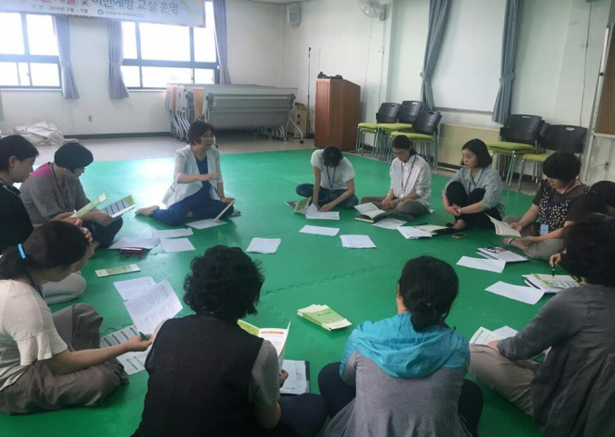
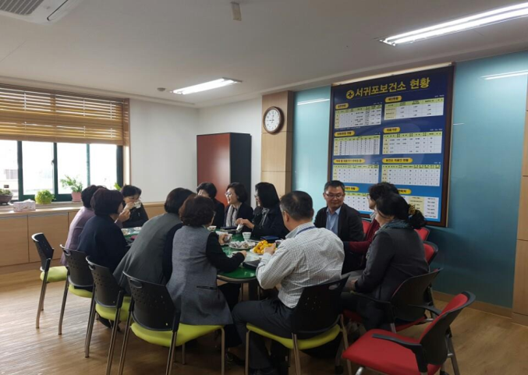
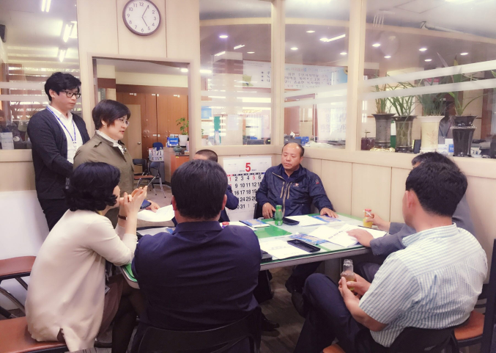
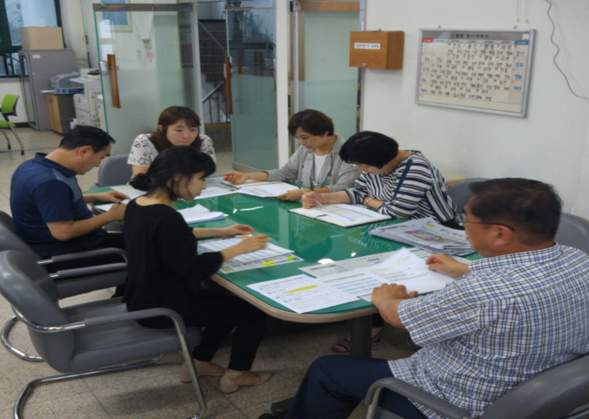
3. 사업추진 내용
보건소 인력대상 암검진 사업 안내
정기적 수검율 모니터링을 통한 발전방향 논의
각 거주 마을별 암검진사업 입소문내기 실시
가족과 함께 검진받기 독려
보건인력 대상

Slide 10
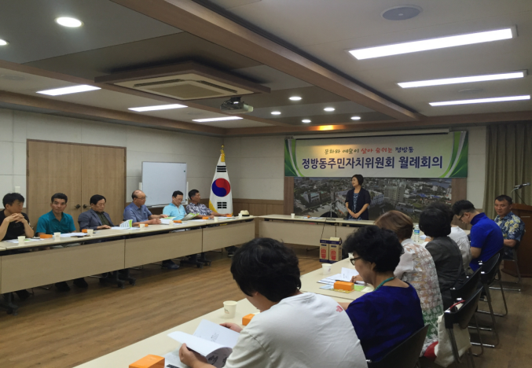
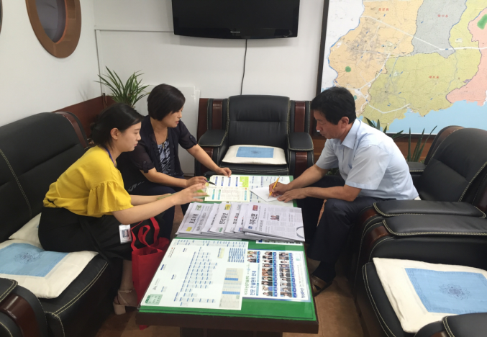
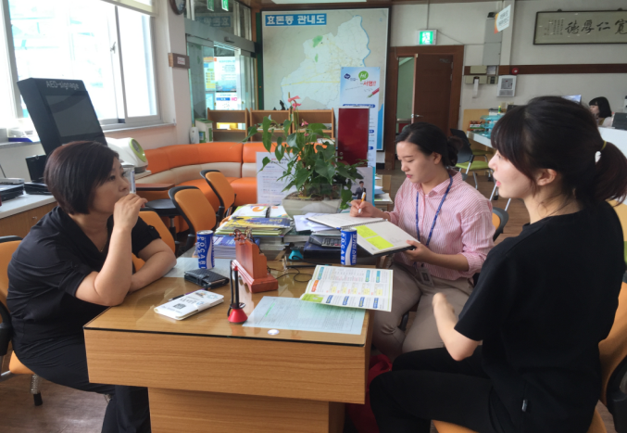
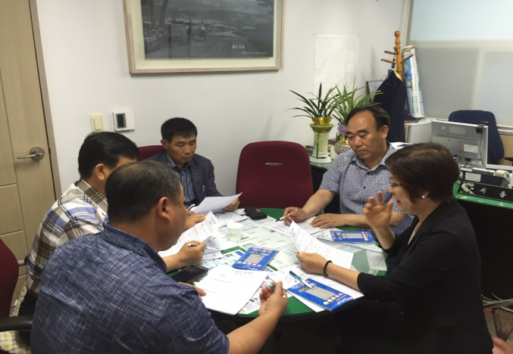
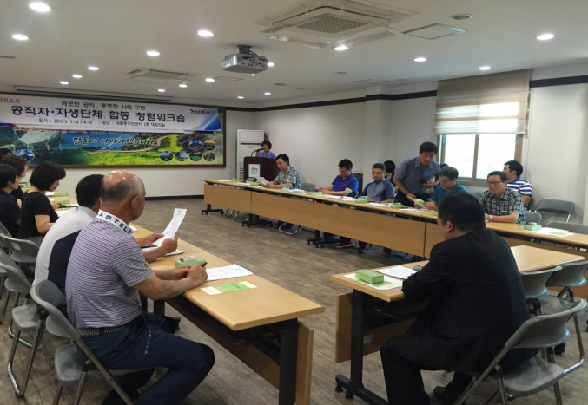
3. 사업추진 내용
12개동 통장단, 부녀회장, 자생단체 연계 협조체계 구축
보건소 프로그램 안내, 상담 실시로 대상자 관심 유도
지역사회
협조체계

Slide 11
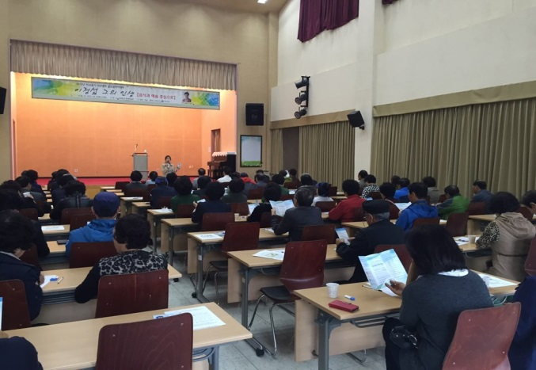
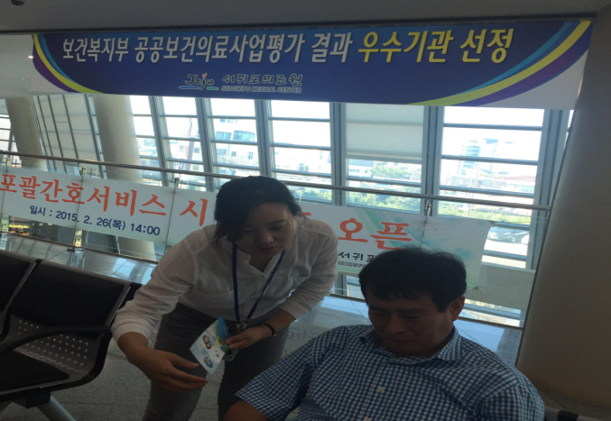
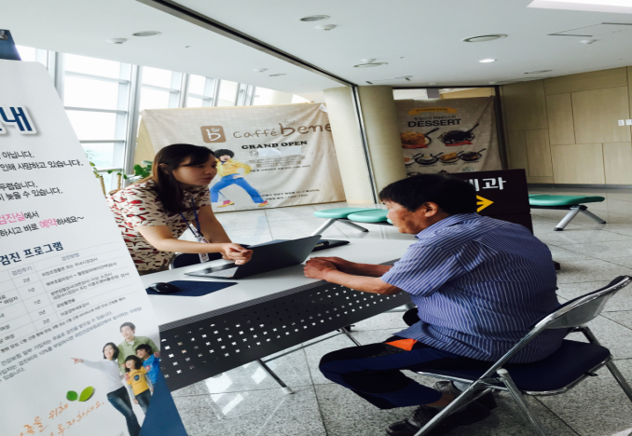
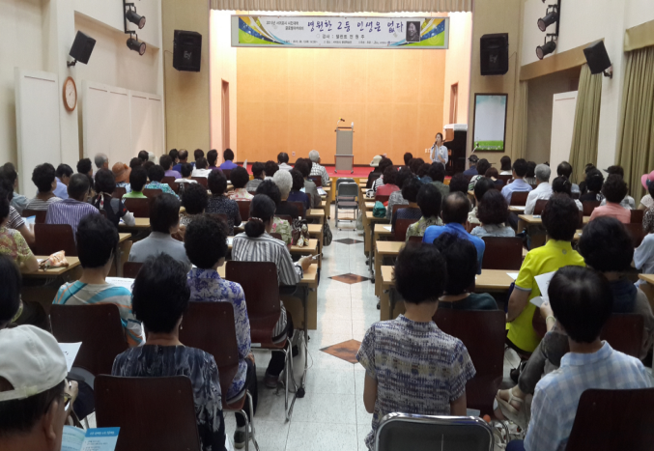
3. 사업추진 내용
관내 검진기관 진료대기자 대상 암검진 안내 및 건강관련 상담
검진예약 안내 및 사후 질관리 수행
글로벌아카데미 등 방문교육 실시
찾아가는
이동홍보

Slide 12

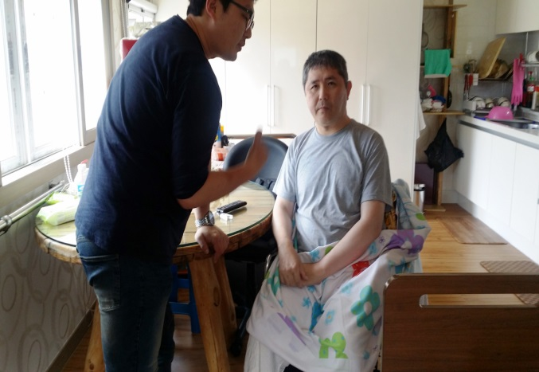
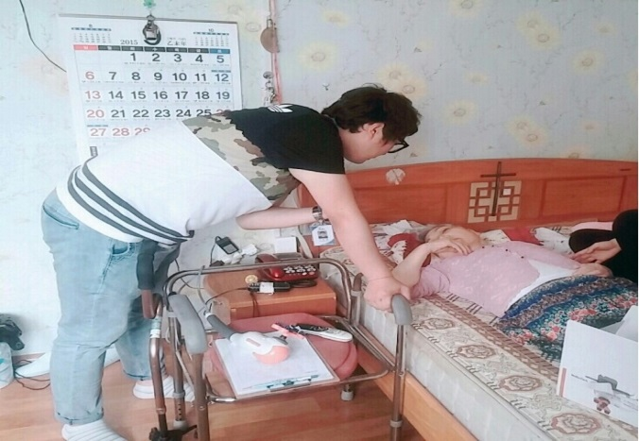
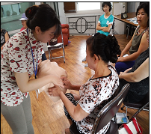
3. 사업추진 내용
여성장애인 대상 여성 암관련 교육 및 상담
검진기관 협조체계구축으로 거동 불편자 검진보조 지원서비스 수행
검진 후 가정방문을 통한 사후관리 실시
요양기관 협조체계로 입소자대상 암검진 실시
거동불편자
통합관리

Slide 13
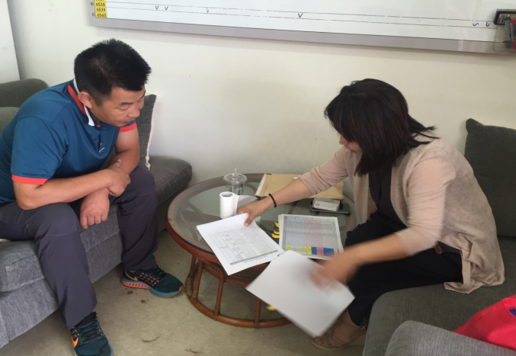
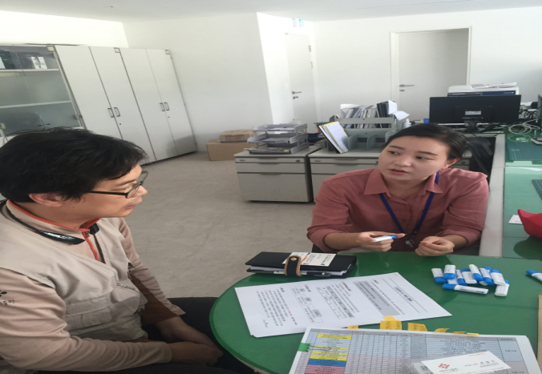
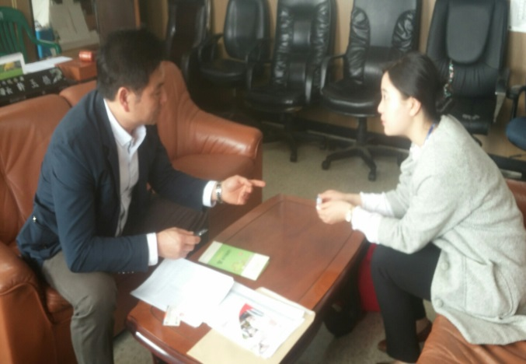
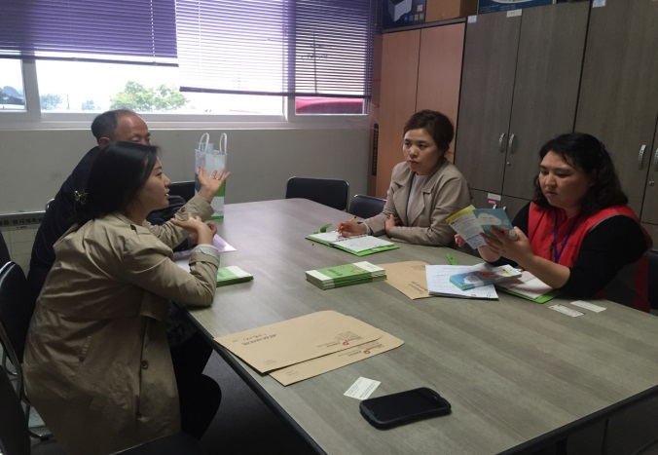
3. 사업추진 내용
건보공단, 지역암센터와 분기별 사업장 방문을 통해
정기적 암예방교육 및 암검진 질의응답
사업장 조기검진율 향상에 기여
정기적
사업장방문

Slide 14
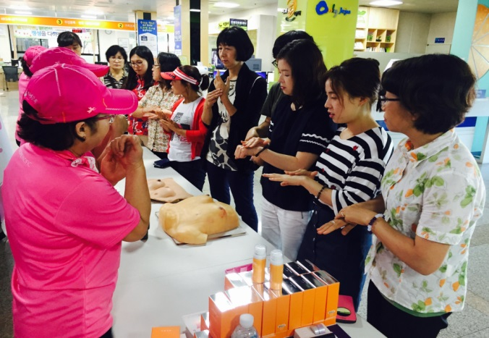
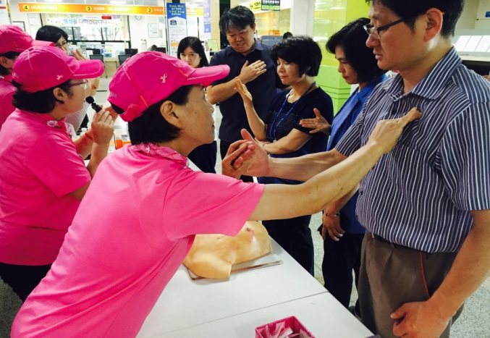
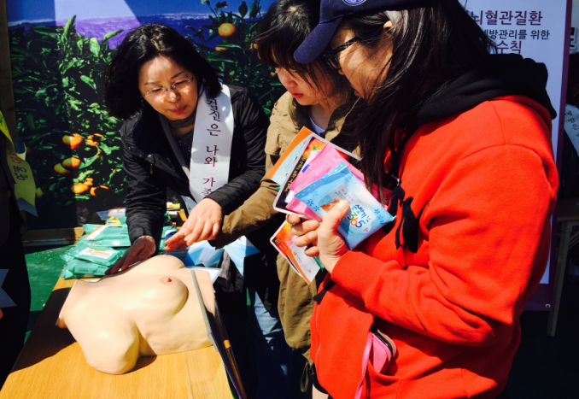
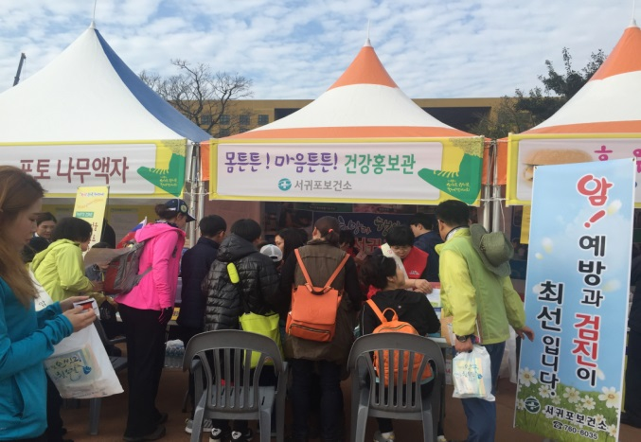
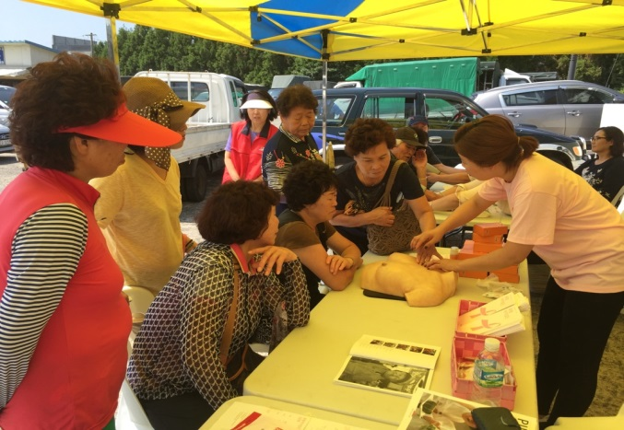
3. 사업추진 내용
지역축제연계
홍보관 운영
암 예방의날, 핑크리본 캠페인을 통한 암검진 인식개선 도모
서귀포시 축제, 행사 연계 캠페인 실시로 지역주민 지향형 맞춤 홍보 수행

Slide 15
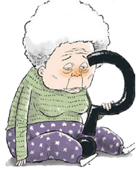

사업수행 장애요인
대상자 접근성 저조(인적사항 부재 등 50%)
70%이상 1차 농업 종사
예산 부족(홍보비, 인건비 등 부족)
검진필요성 인식부족
낮은 검진기관 만족도
하반기 검진 집중현상
저조한
검진 수검율

Slide 16
극복방안
우리의 해결책!

Slide 17

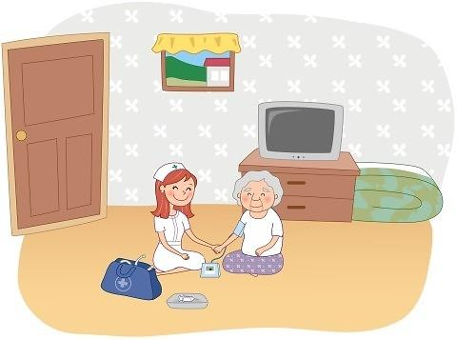




가가호호 건강챙김 프로젝트

Slide 18




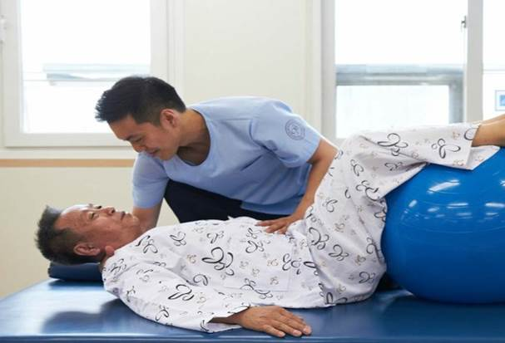



가가호호 건강챙김
방문전담인력
정신보건팀
재활전문인력
고혈압당뇨병
등록관리센터
치매전문인력

Slide 19
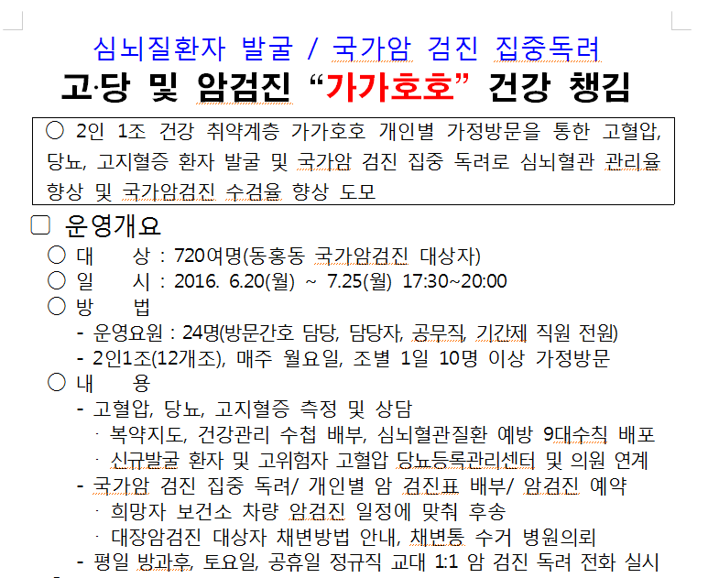
가가호호 건강챙김

Slide 20
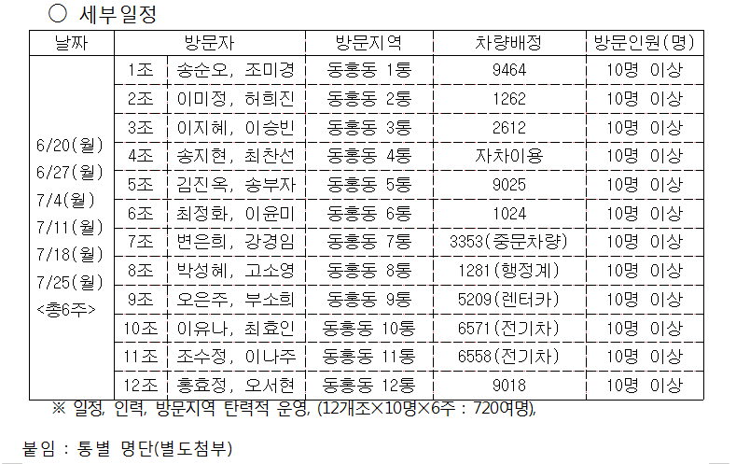
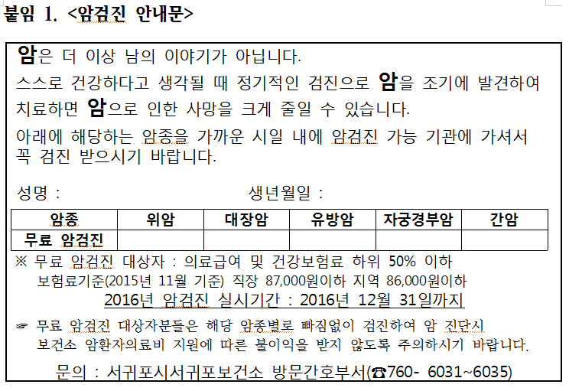
가가호호 건강챙김

Slide 21
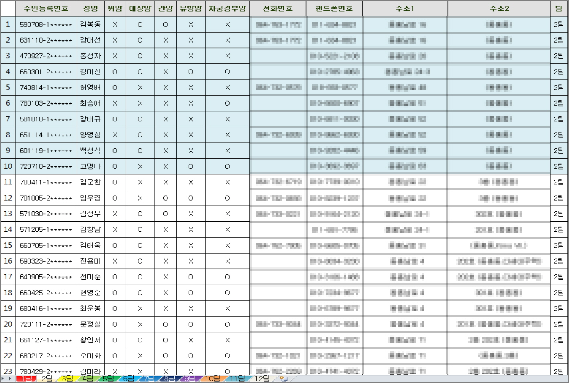
가가호호 건강챙김

Slide 22
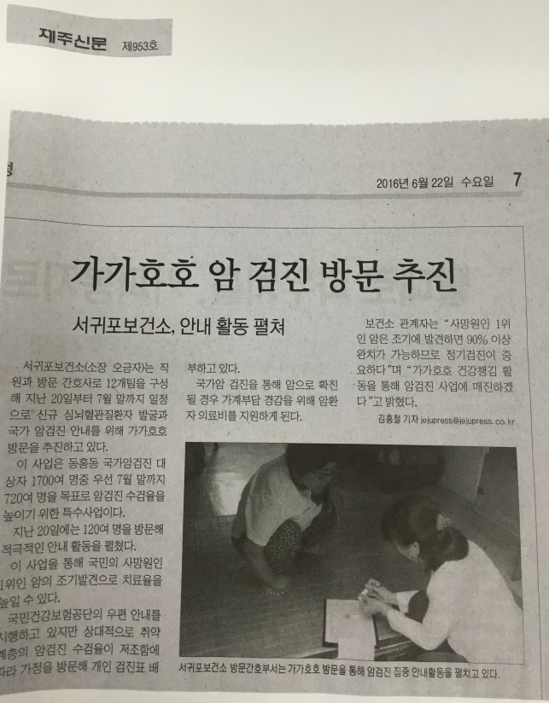
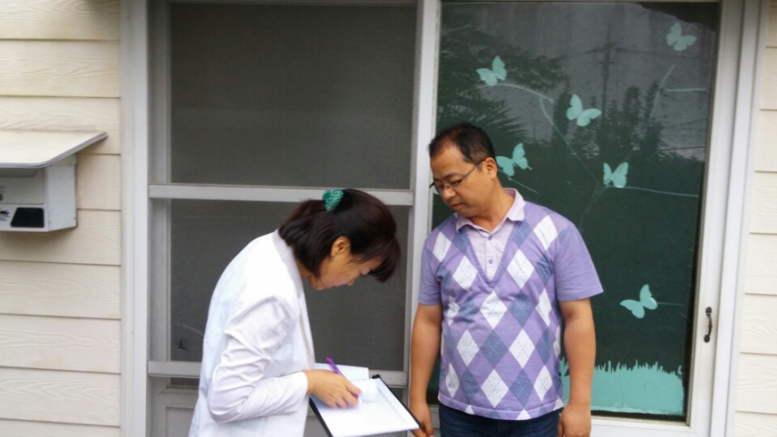
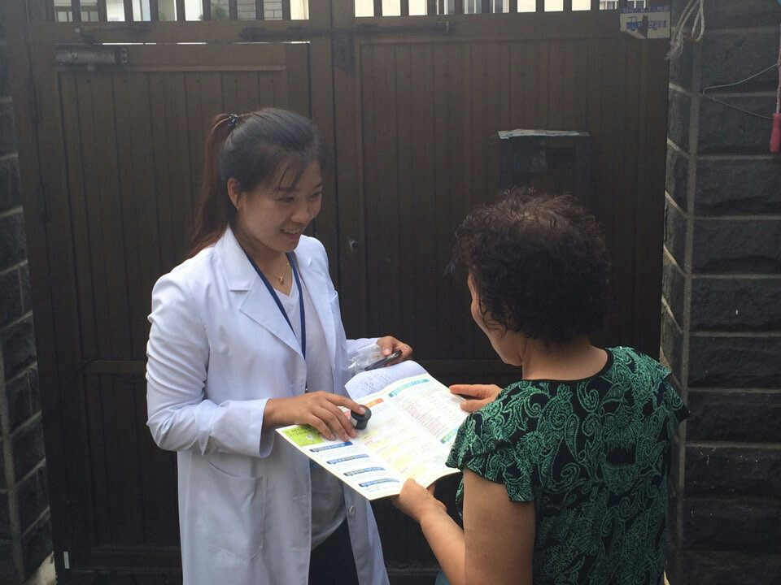
가가호호 건강챙김

Slide 23
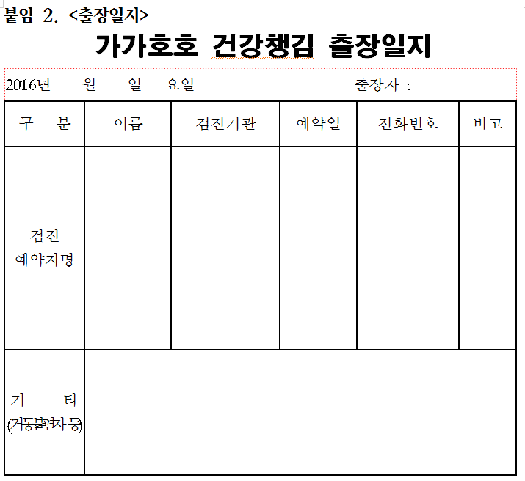
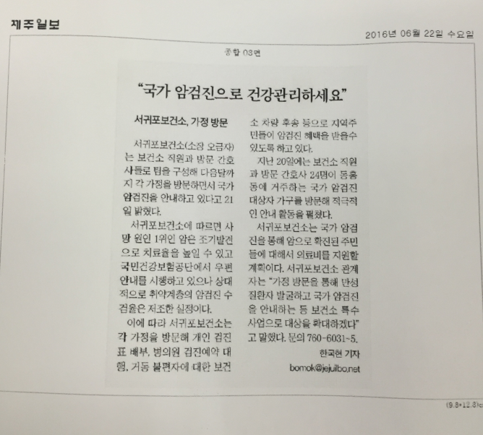
가가호호 건강챙김

Slide 24
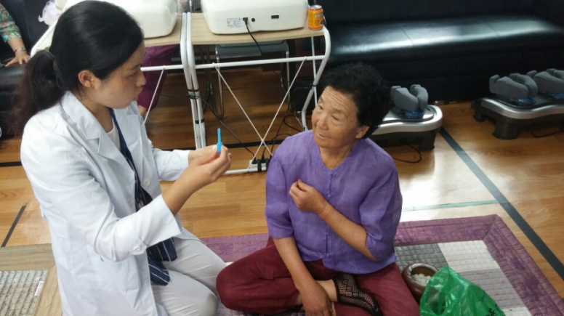
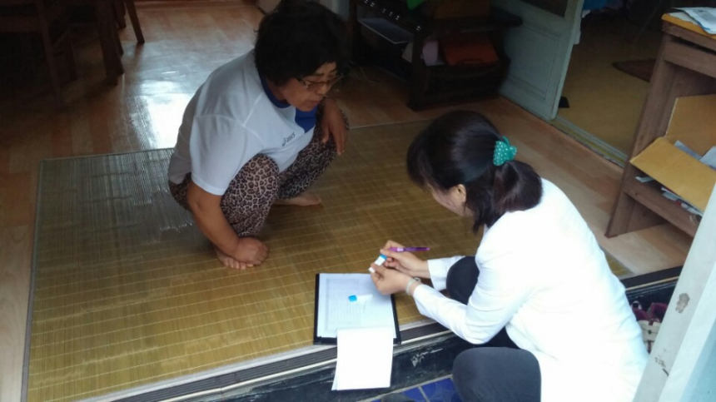
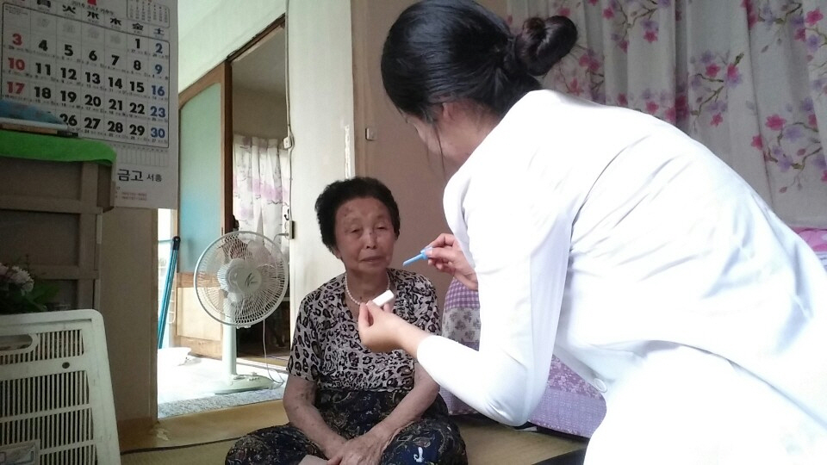
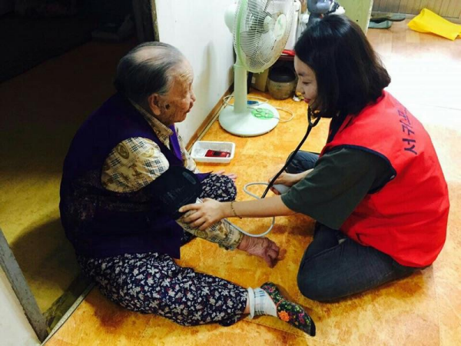
가가호호 건강챙김

Slide 25
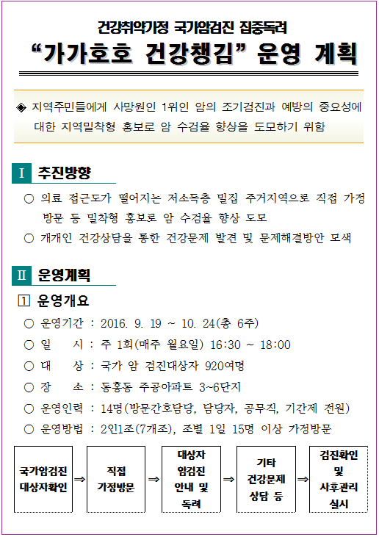
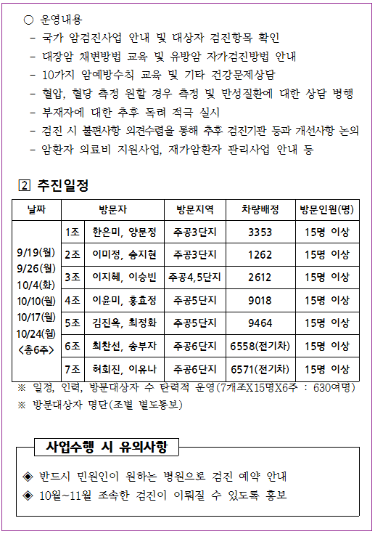
가가호호 건강챙김

Slide 26
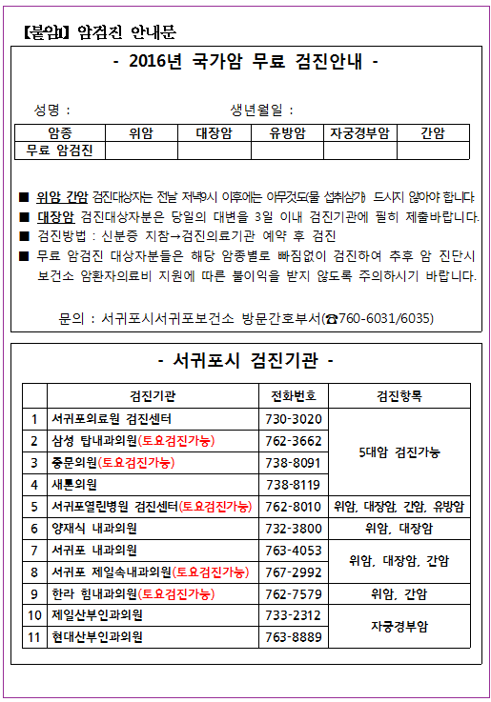
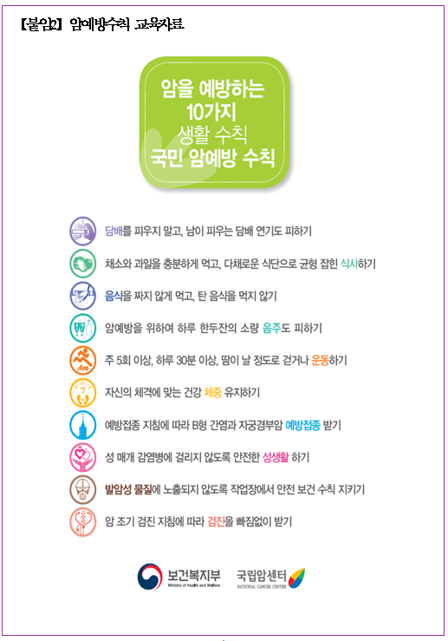
가가호호 건강챙김

Slide 27
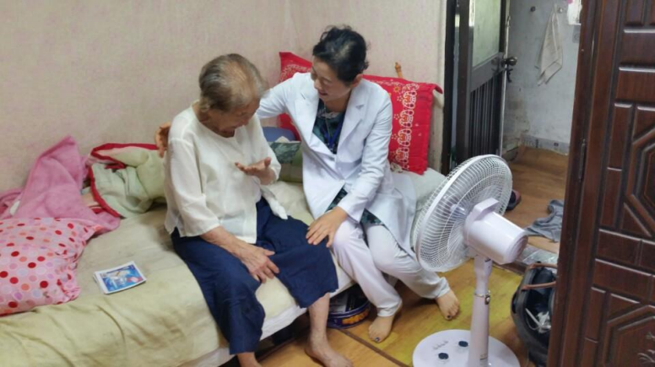



가가호호 건강챙김

Slide 28




가가호호 건강챙김

Slide 29






인기 홍보물과 방문전담인력

Slide 30


4. 사업추진 결과
수검율 향상
적극적 개입을 통한 홍보
- 소극적 홍보방식 탈피
- 지역주민 특성별 맞춤 홍보방안 구축
암검진 수검율 (7월)
암검진 수검율 (8월)
17.4%
15.6%
12.5%
11.6%
’15
’16
’15
’16

Slide 31

4. 사업추진 결과
수검율 향상
주민과의 소통으로 수검율 극대화
- 다양한 전문인력을 통한 대상자들과의 라포형성으로 수검인식 변화 및 검진율 향상
암검진 수검율 (9월)
암검진 수검율 (10월)
22.2%
19.6%
18.8%
18.3%
’15
’16
’15
’16

Slide 32





4. 사업추진 결과
보건사업 연계
혈압/당뇨 측정
각종 건강상담 수행
다양한 신규 만성질환자 발굴
방문사업, 고당센터 등록관리
재가암 자조모임
금연ㆍ영양상담

Slide 33



4. 사업추진 결과
→ 마을 자생단체, 유관기관 협조로 지역사회 주민들에게 촘촘한 홍보가능
→ 제주지역암등록본부 자료를 활용한 교육으로 주민 대상 신뢰도 향상
→ 건강보험관리공단 연계 협조를 통한 실시간 수검이력관리
수검환경 조성

Slide 34

5. 결론 및 제언
향후 발전방향
1
주민 특성별 홍보방안 데이터 구축(연령, 성별, 직업군별)
2
유관기관 협조체계 강화로 대상자 접근도 향상
3
근거중심의 구조화된 교육과 홍보로 교육의 질 향상 도모
4
마을 자생단체를 통한 지역 내 검진 실천문화 확산
5
암 발생 고위험군 통합 집중관리 실시

Slide 35
참고문헌
보건복지부 (2012~2016년 국가 암검진사업 안내)
통계청 (국가통계포털)
제주도 지역암등록본부 (제주지역 암등록 통계자료)

Slide 36
감사합니다
서귀포시 서귀포보건소 송지현

